Slide 1

Проекты фирмы Purwatt AG

Slide 2
Purwatt AG, Швейцария, перенимающая в настоящее время производственную деятельность TDF Ecotech AG, является фирмой, разрабатывающей и реализующей проекты в области альтернативной (возобновляемой) энергетики.
Фирма имеет свои филиалы в Австрии, Швейцарии Республике Беларуси и Роcсийской Федерации.

Slide 3
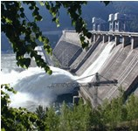
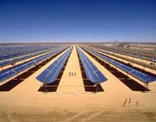
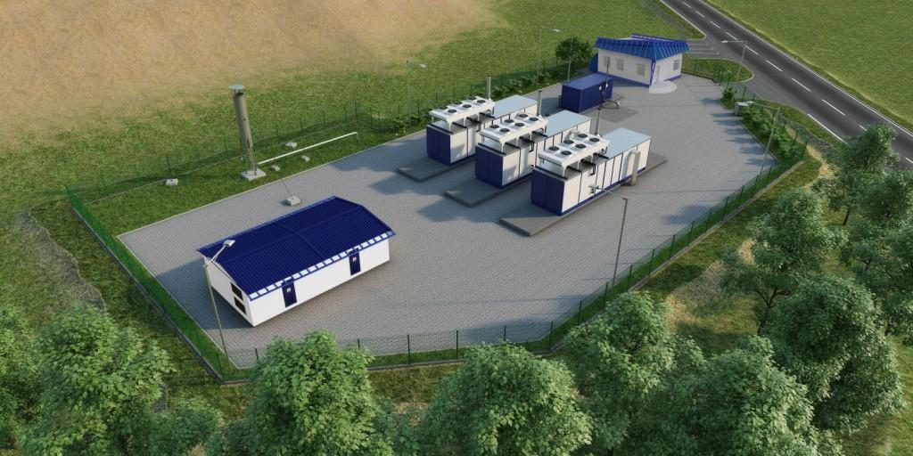
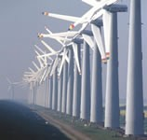
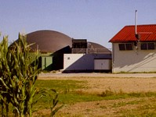
Возобновляемая энергетика -
наши направления деятельности
Гидроэнергетика
Солнечные батареи
Дегазация полигонов ТБО
Ветроэнергетика
Биогазовая энергетика

Slide 4
Наша фирма разработала, построила, ввела в эксплуатацию и обслуживает системы дегазации полигонов ТБО и биогазовые установки, построенные по самым высоким мировым стандартам.
На очереди проекты по ветровой и солнечной энергетике.

Slide 5
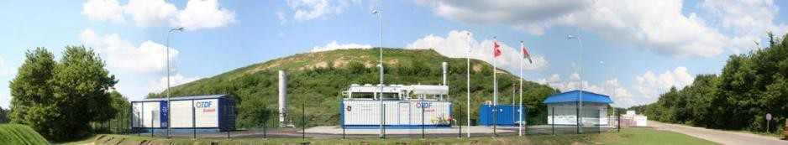
Дегазация полигонов твердых бытовых отходов
Свалочный газ образуется в результате биохимических процессов при разложении органических компонентов бытового мусора
в местах захоронения ТБО
Из одной тонны домашних отходов в течении 15-20 лет вырабатывается приблизительно 100-200 кубических метров газа.

Slide 6

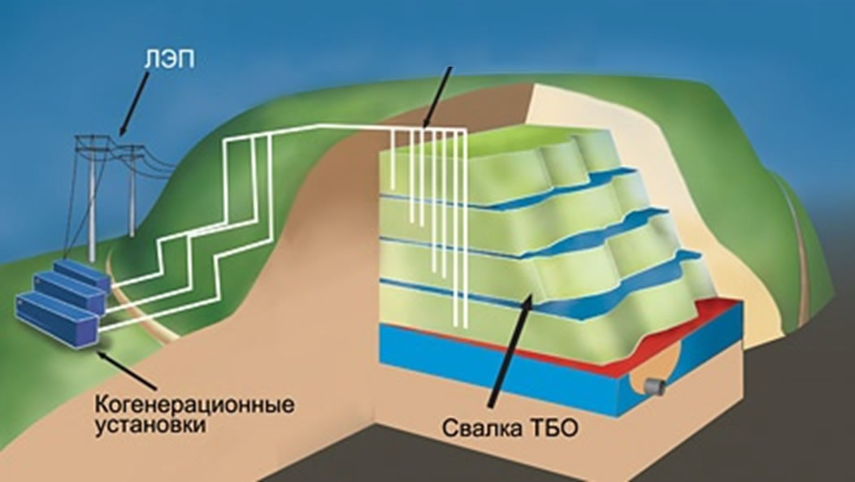
Скважины для извлечения свалочного газа
Среднее время эксплуатации одной скважины составляет 15 лет, ориентировочный срок окупаемости проекта составляет 4-5 лет
Среднее время эксплуатации одной скважины составляет 15 лет, ориентировочный срок окупаемости проекта составляет 4-5 лет

Slide 7



Схема комбинированной дегазации мусорных свалок
Газовый колодец
Ригола
Газопрвод
Биогаз
Deponie
Сеть
Трансформатор
Когенератор
Компрессорная
станция
Биогаз (Свалочный газ)
Факел
Около 50 % метана (CH₄)
Около. 40 % углекислого газа (CO₂)
Около. 4 % окись азота (N₂)
Около. 6 % воды (H₂O)

Slide 8
Проект Тростенец
Технология:
Местонахождение:
Установленная мощность:
Начало строительства:
Ввод в эксплуатацию:
Плановое расширение до 6,2 МВт:
Дегазация полигонов ТБО
Минск, Республика Беларусь
3,5 МВт
04.08.2009
01. 07.2010
2019

Slide 9
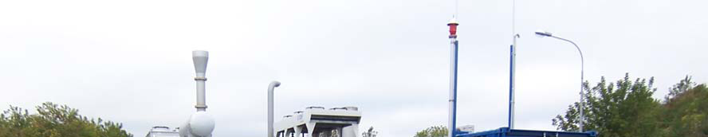
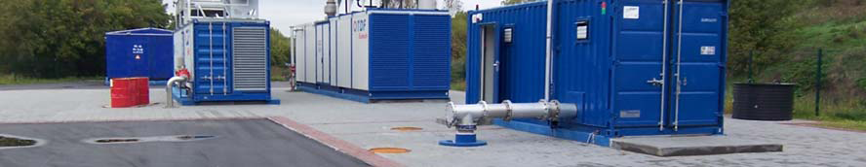
Основные компоненты установки дегазации полигона ТБО Тростенец

Slide 10

Проект Северный
Технология:
Местонахождение:
Установленная мощность:
Начало строительства:
Ввод в эксплуатацию:
Дегазация полигонов ТБО
Минск, Республика Беларусь
5,6 МВт
01.02.2012
01.07.2013

Slide 11
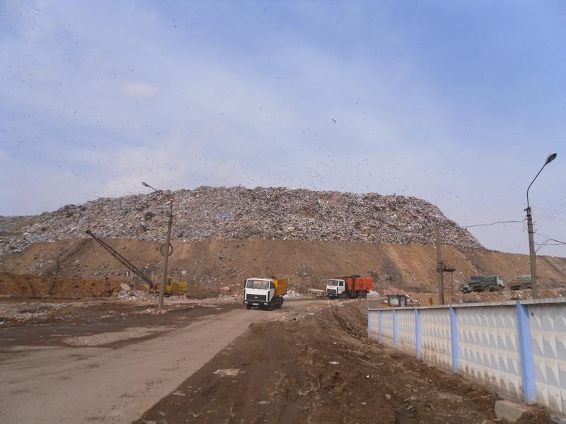
Внешний вид полигона ТБО Северный, Минск

Slide 12
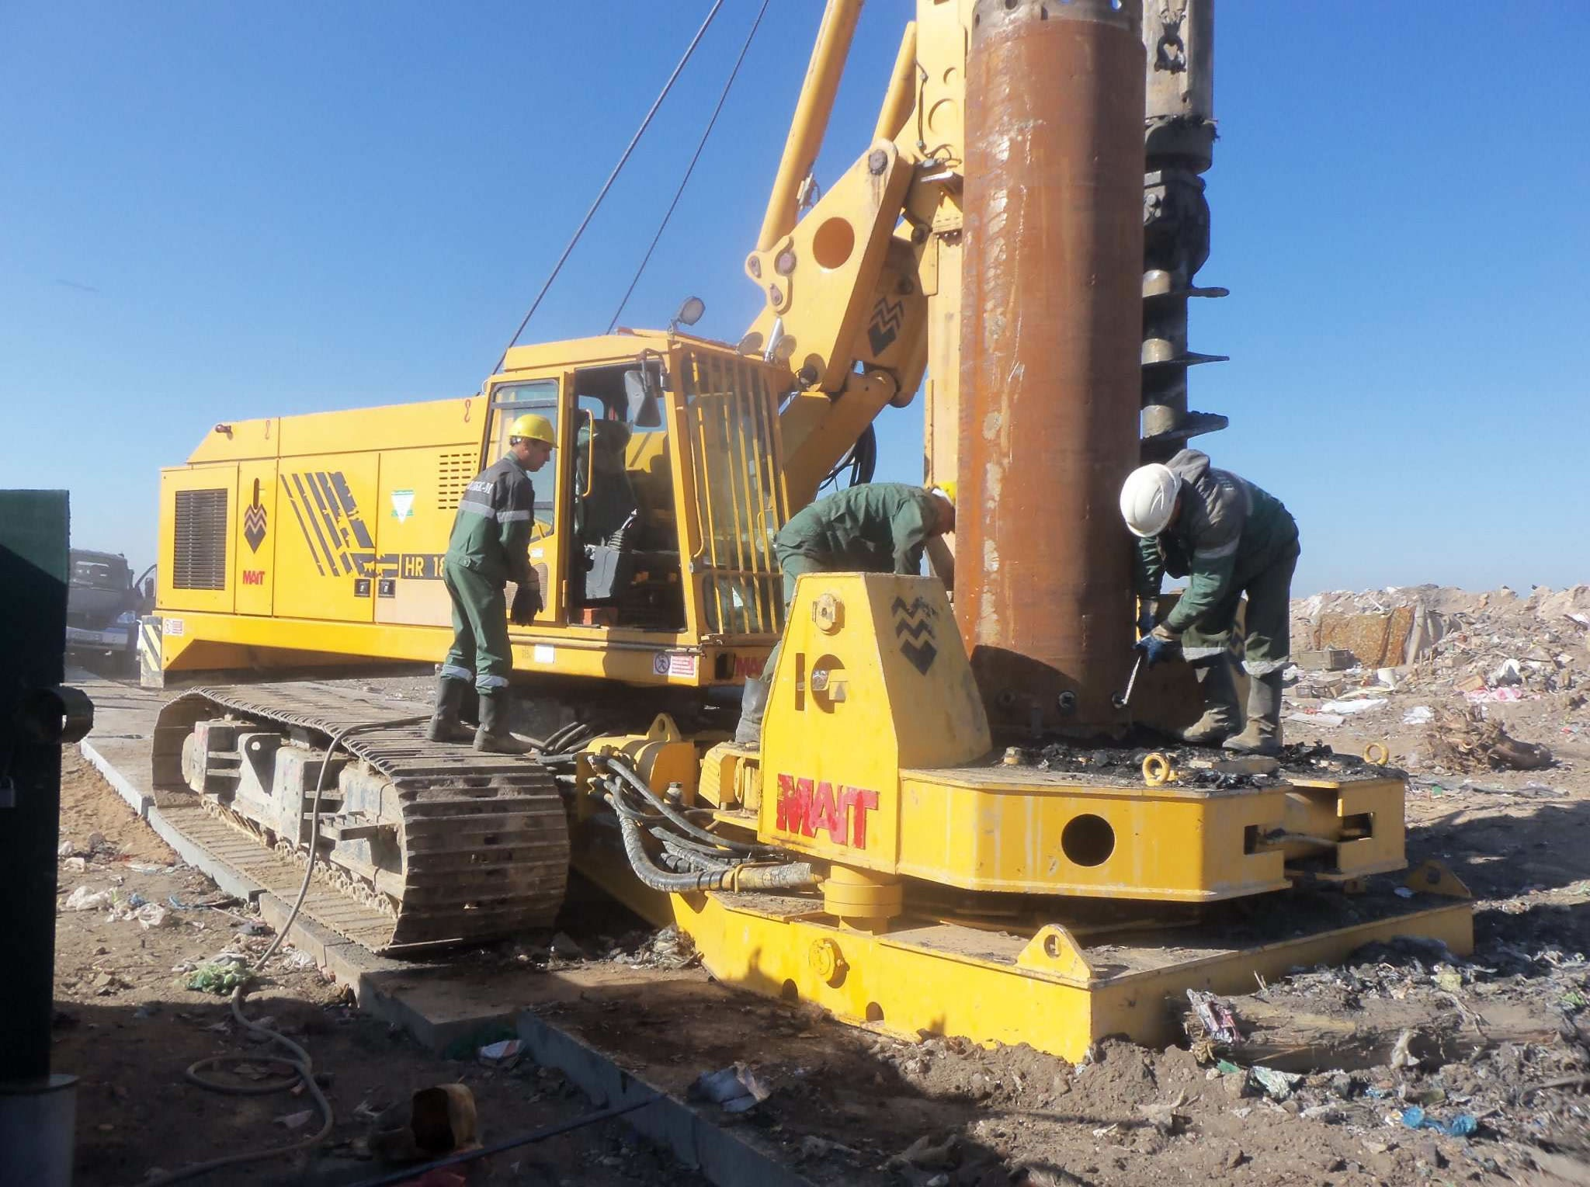
Полигон ТБО Северный, Минск,
буровые работы

Slide 13
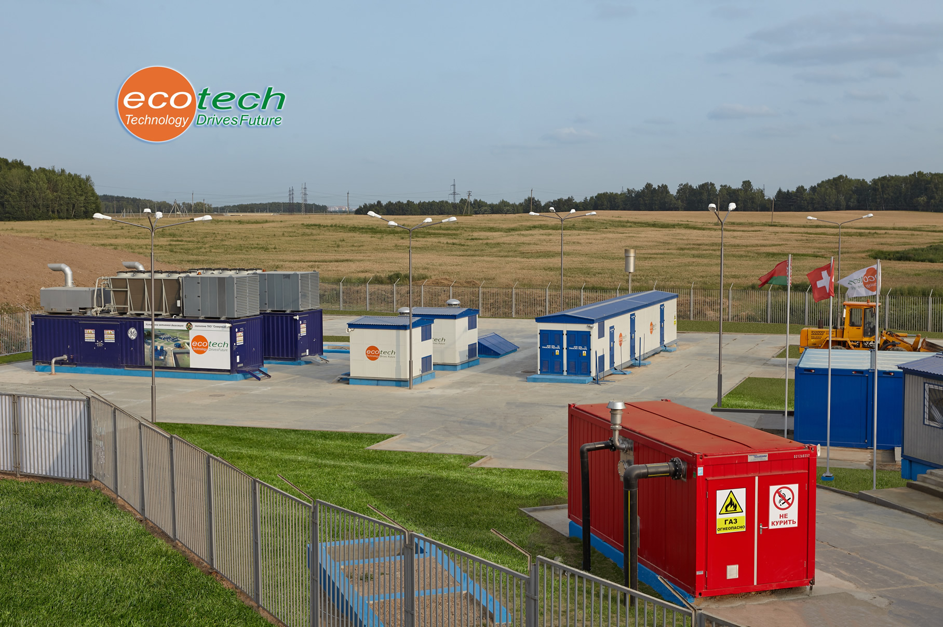
Внешний вид установки дегазации полигона ТБО Северный, Минск

Slide 14
Биогазовые установки могут служить для экологически чистой и безотходной переработки отходов животноводческих комплексов.
В биогазовой установке за счет процессов брожения биомассы вырабатывается биогаз, служащий топливом для
теплоэлектроблока. При этом вырабатывается как электричество, так и тепло. Отходы брожения используются
как высококачественное органическое удобрение.

Slide 15
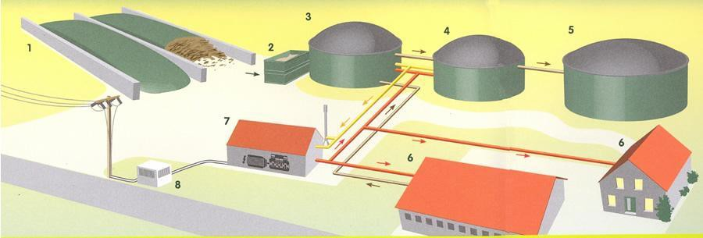
– Площадка для хранения органического сырья
– Бункер-дозатор
– Ферментор для брожения исходного сырья
– Емкость для дображивания
– Емкость для хранения выходного субстрата
– Теплотрасса
– Техническое помещение (энергоблоки, насосы, система управления) 8 – Трансформаторная станция

Slide 16
Проект Снов
Технология:
Местонахождение: Установленная мощность:
Начало строительства:
Ввод в эксплуатацию:
Биогазовая установка
Несвижский район, Беларусь
2,9 МВт
01.10.2009
01.12.2011

Slide 17
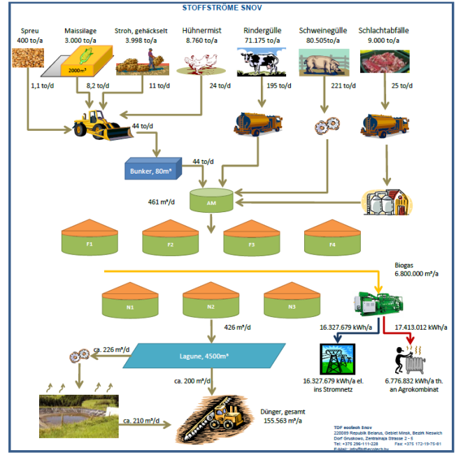
Виды исходного сырья в Снове

Slide 18

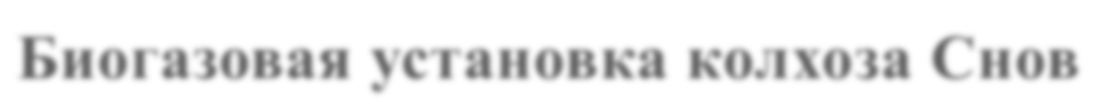
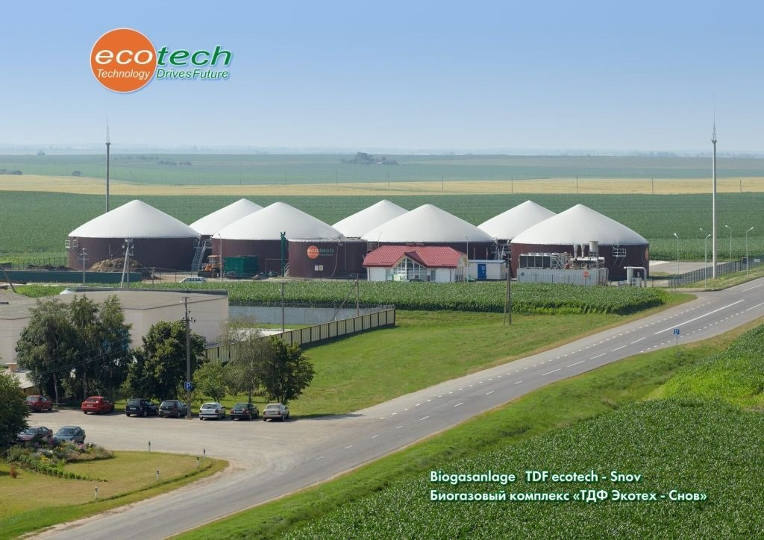

Slide 19
Проект Лань
Технология: Местонахождение: Установленная мощность:
Биогазовая установка Несвижский район, Беларусь 1,4 MВт
Начало строительства:
01.11.2010
Ввод в эксплуатацию:
01.07.2012

Slide 20
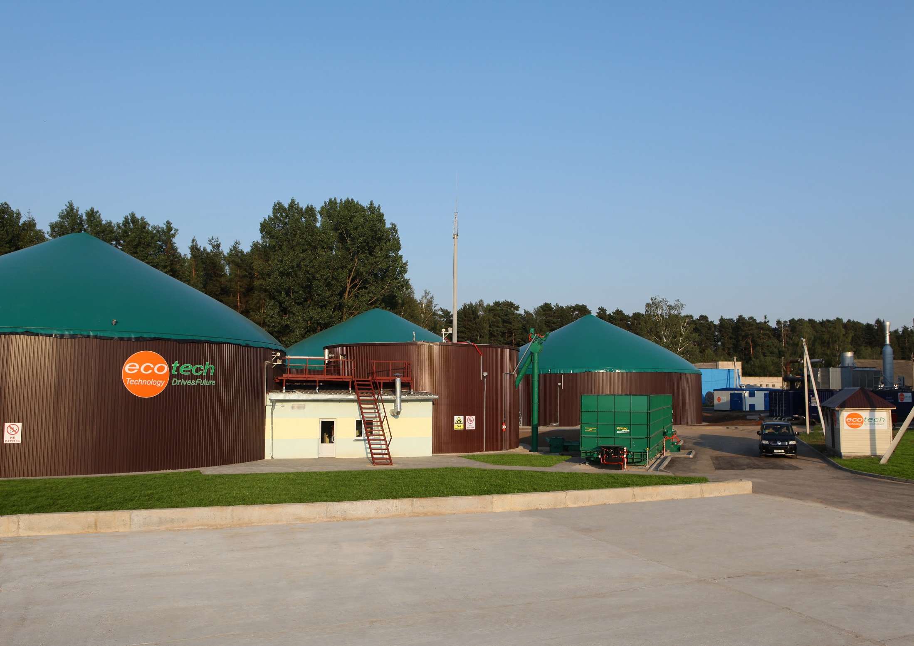
Биогазовая установка колхоза Лань

Slide 21


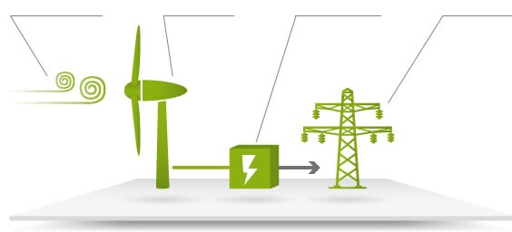
Трансформатор
Ветровой поток
Ветрогенератор
Электросеть
Quelle: 24greenergy.eu

Slide 22

Mogilew – Wind
Плановая мощность
3,4 МВт
Плановое время ввода в эксплуатацию 31.12.2018
Квоты на генерацию альтернативной энергии имеются

Slide 23
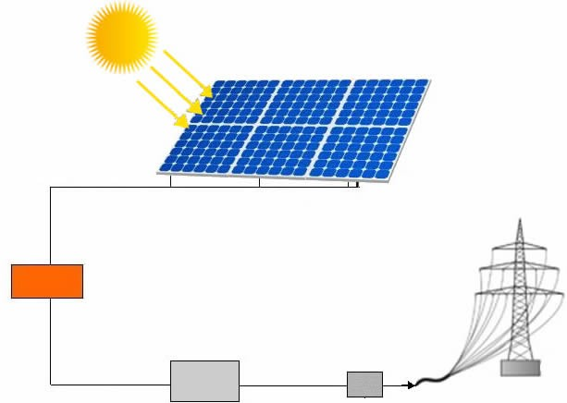
Солнечные панели
Постоянный ток
Инвертор
Счетчик электроэнергии
Трансформатор
Переменный ток
Электросеть

Slide 24

Trostenez – Solar
Witebsk – Solar
Neswitsch – Solar
Mogilew – Solar

Slide 25
Проект Trostenez – Solar
Солнечная энергетика
Плановая мощность
2,0 МВт
Плановое время ввода в эксплуатацию 31.12.2017
Квоты на генерацию альтернативной энергии имеются

Slide 26
Проект Witebsk– Solar
Солнечная энергетика
Плановая мощность
1,6 МВт
Плановое время ввода в эксплуатацию 31.12.2018
Квоты на генерацию альтернативной энергии имеются

Slide 27
Проект Neswitsch– Solar
Солнечная энергетика
Плановая мощность
1,6 МВт
Плановое время ввода в эксплуатацию 31.12.2018
Квоты на генерацию альтернативной энергии имеются

Slide 28

Проект Mogilew– Solar
Солнечная энергетика
Плановая мощность
1,6 МВт
Плановое время ввода в эксплуатацию 31.12.2018
Квоты на генерацию альтернативной энергии имеются

Slide 29


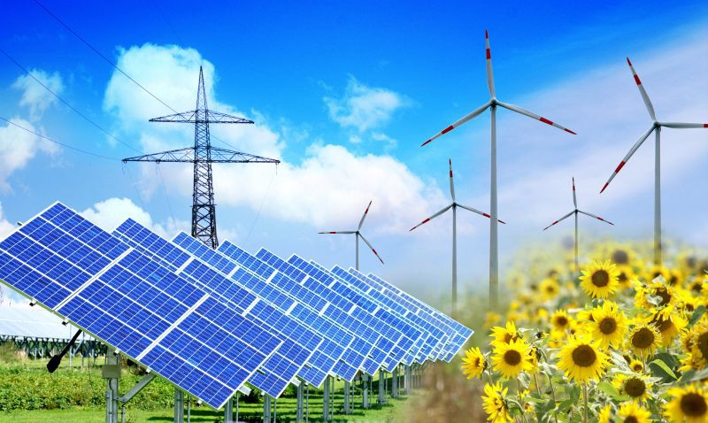
Quelle: kvmyk.de

Slide 30
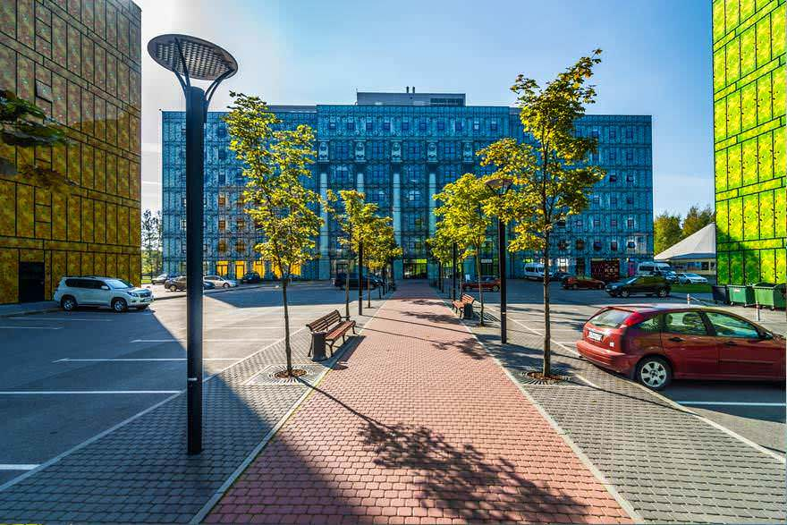
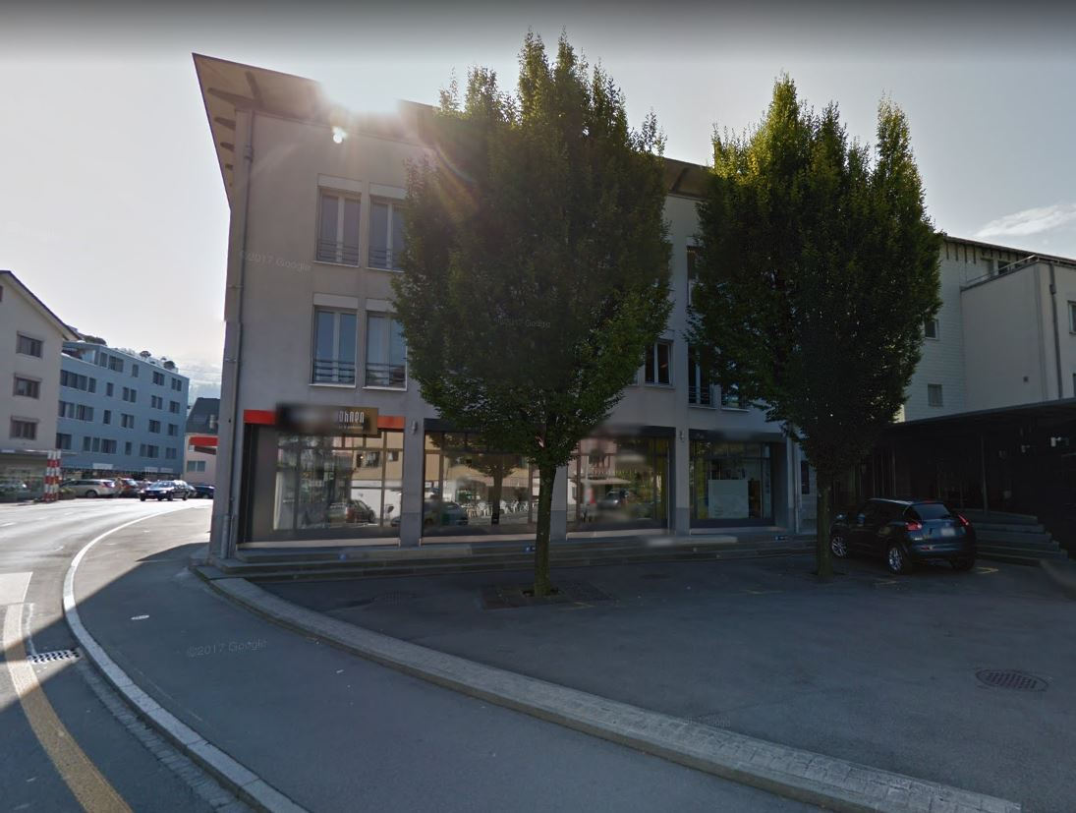
Контакты
АО «ТДФ Экотех»
Свердловская наб., д.44, лит.Ю, офис 315
БЦ «Зима»
195027, Санкт-Петербург, Россия
Тел: +7 812 - 493 45 77
e-mail: sozinov@tdf-ecotech.ru
www.purwatt.ch
PURWATT AG
Люцернерштрассе 1 6403 Кюснахт ам Риги Швейцария
Tel: +41 41 7981650
e-mail: info@purwatt.ch
www.purwatt.ch

